Slide 1


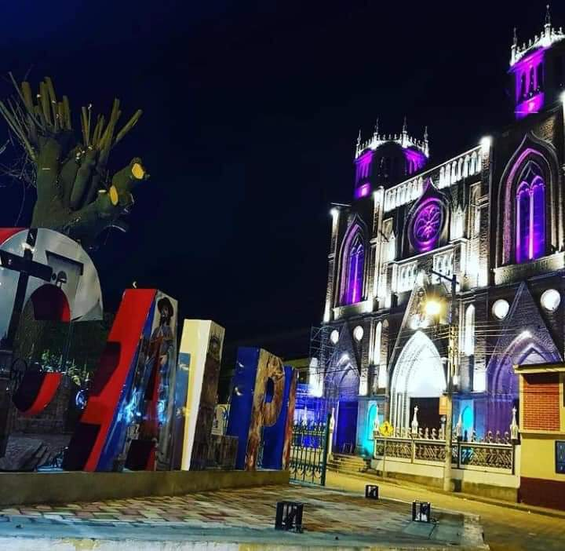
OBIERNO AUTÓNOMO DESCENTRALIZADO SANTIAGO DE CALPI
INFORME DE LOS PROYECTOS DEL AÑO 2023

Slide 2
Introduccion

Slide 3
COMISIONES QUE INTEGRADOS VOCALES DEL GAD PARROQUIAL DESIGNADOS POR LA SEÑORA PRESIDENTA DEL GAD PARROQUIAL, LIC. LOURDES GUAMÁN
Comisión de mantenimeinto vial
Principal | Suplente
Sra. Katty Paulina Alulema | Mgs. Juan Paca
Comisión de mejoramiento de espacios de encuentro y recreación
Principal | Suplente
Mgs. Juan Paca | Sra. Katty Paulina Alulema
Comisión de organización de los ciudadanos
Principal | Suplente
Sra. Fanny Ochog | Ing. Marco Yanqui
Comisión de fomento productivo y cooperación internacional
Principal | Suplente
Ing. Marco Yanqui | Sra. Fanny Ochog

Slide 4
Presupuesto año 2023
Presupuesto asignado por el ministerio de finanzas: $247,863.48
30% Gasto corriente | $ 74,379.04 | $ 74,379.04
70% Gasto de inversión | 60% Gasto de inversión | $156,154
 | 10% Gasto de inversión (GRUPO VULNERABLE) | $17,350.04
INGRESOS PROPIOS ( arrendamiento maquinaria ,cementerio ) | $8,607.16 | $8,607.16
Presupuesto Global: | $256,470.24 | $256,470.24

